Slide 1

Corso blazor
Giorno 1

Slide 2



Conosciamoci un pò
Alessio Iafrate
Freelance Developer – Microsoft MVP
Esperto tecnologie Microsoft
C# .Net
Azure

Slide 3
Programma Giorno 1
Introduzione Html e Javascript
Panoramica su Blazor (Server vs WebAssembly)
Razor e componenti base
Ciclo di vita componenti e gestione eventi

Slide 4
Programma Giorno 2
Api rest con HttpClient
Dependency Injection
Stato (sessionStorage/localStorage)
Implementazione SignalR

Slide 5
Programma giorno 3
Utilizzo di HTML e CSS in blazor per lo styling
Librerie di componenti
Esercizi pratici

Slide 6
Programma giorno 4
Approfondimenti ed esercitazioni

Slide 7
Perché blazor
Riuso delle competenze
Riuso del codice tra client e server
Debug

Slide 8
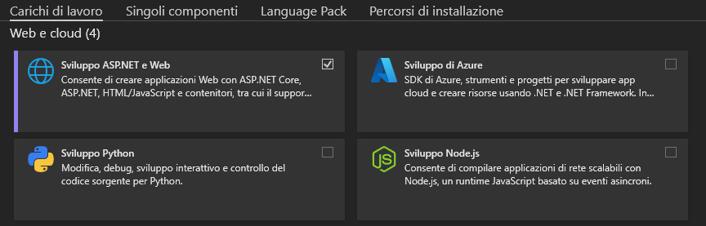
Prerequisiti

Slide 9
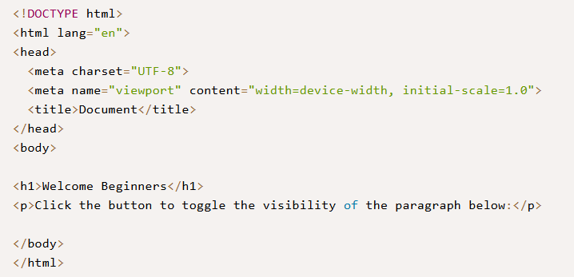
HTML
Elementi costitutivi di una pagina Web L'HTML (Hypertext Markup Language) è la spina dorsale di ogni pagina Web. Definisce la struttura e il contenuto di una pagina web utilizzando vari elementi, come intestazioni, paragrafi, immagini, collegamenti ed elenchi. Ecco alcuni punti chiave da capire:
Struttura HTML di base: gli elementi essenziali come , , e .<html><head><body>
Tag e attributi: come utilizzare tag come , , , e attributi come , , e .<h1><p><img>srcalthref
Elementi semantici: Introduzione ai tag semantici come , , , e al loro significato nella strutturazione dei contenuti.<header><nav><section>
Creazione di moduli: comprensione degli elementi del modulo come , , , e dei relativi attributi per l'input dell'utente.<input><select><textarea>

Slide 10
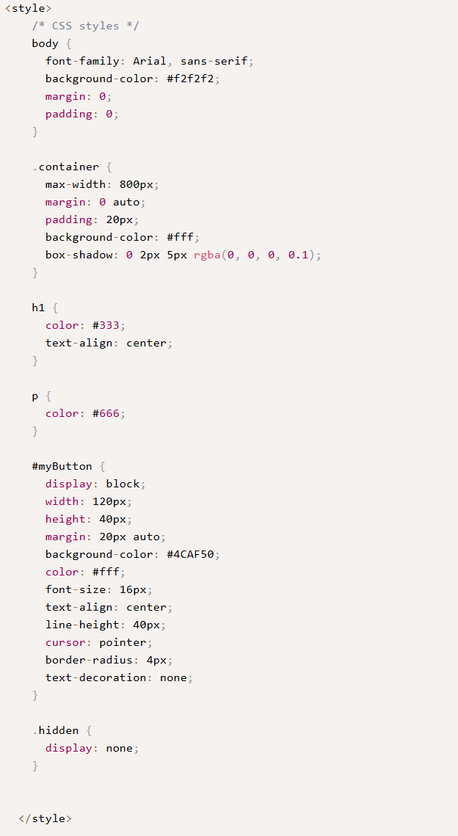
css
Stile delle pagine Web I CSS (Cascading Style Sheets) sono responsabili della presentazione visiva e del layout delle pagine Web. Ti consente di personalizzare i colori, i caratteri, la spaziatura e il posizionamento degli elementi HTML. Ecco cosa dovrebbero sapere i principianti:
Selettori e dichiarazioni: come indirizzare gli elementi HTML utilizzando i selettori e definire le proprietà di stile nelle dichiarazioni.
Fogli di stile in linea, interni ed esterni: diversi modi per includere gli stili CSS nella tua pagina web.
Stile di base: modifica di colori, caratteri, sfondi, margini e spaziatura interna degli elementi.
Layout e posizionamento: Introduzione al modello CSS box, float, flexbox e griglia per il controllo del layout delle pagine web.
Design reattivo: progettazione di siti Web che si adattano a diverse dimensioni dello schermo utilizzando le media query.

Slide 11
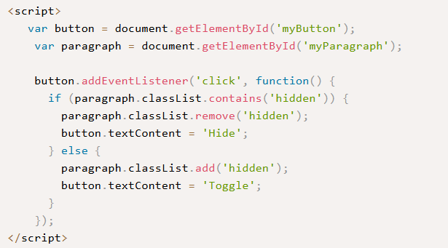
javascript
Aggiunta di interattività e funzionalità JavaScript è un linguaggio di programmazione che dà vita alle pagine web aggiungendo interattività e funzionalità dinamiche. Ecco alcuni concetti essenziali da comprendere:
Nozioni di base su JavaScript: variabili, tipi di dati, operatori, condizionali, cicli e funzioni.
Manipolazione DOM: come accedere e modificare gli elementi HTML utilizzando JavaScript per creare effetti dinamici.
Gestione degli eventi: risposta alle interazioni dell'utente come clic, movimenti del mouse e invio di moduli.
Recupero dei dati: Effettuare richieste AJAX per recuperare i dati dai server senza aggiornare l'intera pagina.
Introduzione a framework e librerie: Menzionando i framework JavaScript più diffusi come React e Angular e librerie come jQuery.

Slide 12
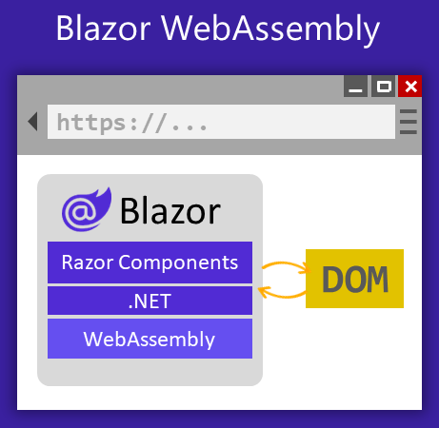
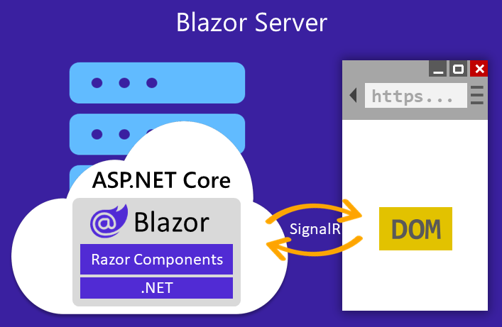
Tipologia di sviluppo

Slide 13
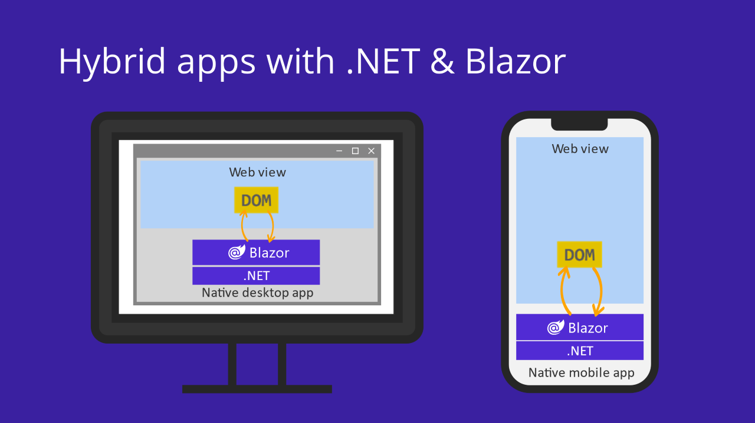
Tipologia di sviluppo

Slide 14
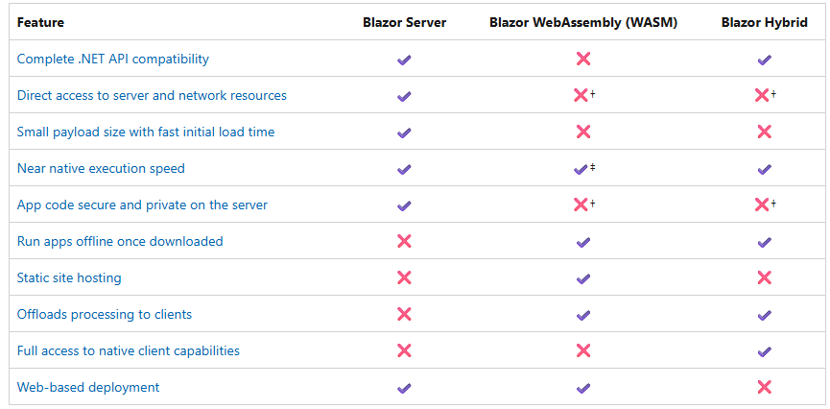
Tipologia di sviluppo

Slide 15
introduzione
Struttura del progetto

Slide 16
Componenti
Un componente è un elemento dell'interfaccia utente, come una pagina, una finestra di dialogo o un modulo di inserimento dati. I componenti sono classi .NET C# incorporati in assembly .NET.

Slide 17
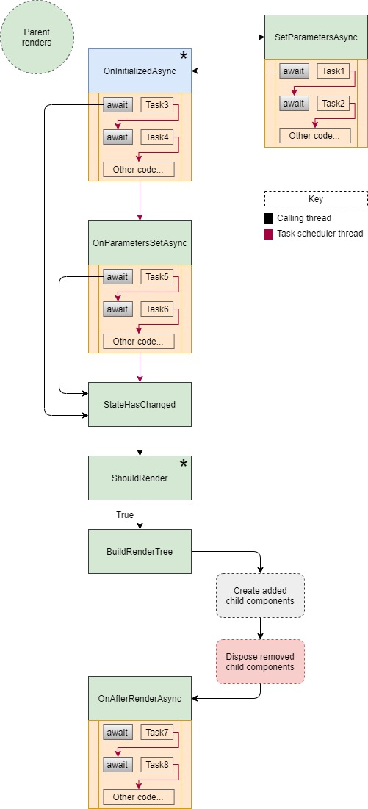
Componenti

Slide 18
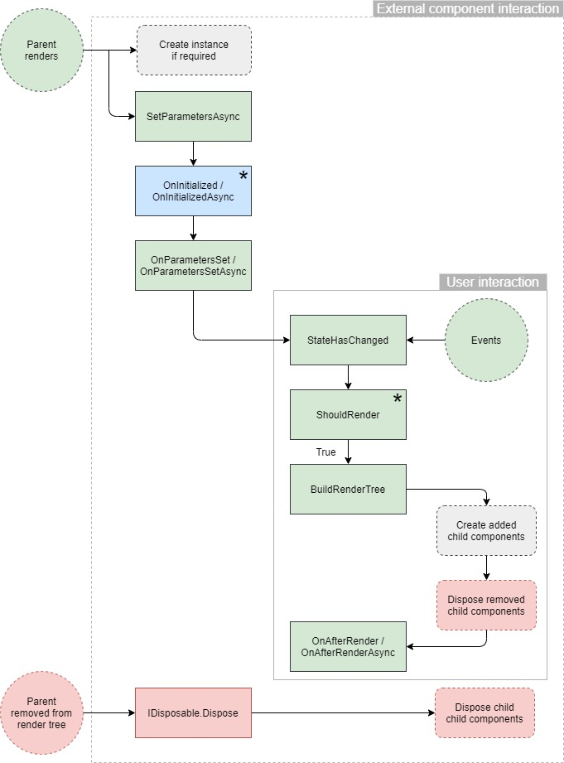
Componenti

